Slide 1

千锋HTML5学院
第2阶段-js01-开篇
--

Slide 2
自我介绍
杨斌 yangbin
1376361318
17701146050
三峡大坝 宜昌

Slide 3
什么是javascript
各个阶段特点
HTML/CSS:
为知笔记
Javascript:
前几天的特点：
H5/CSS3移动端:

Slide 4
什么是javascript
学习方法
理解的基础上记忆，前几天知识较为杂碎，需要记忆。
后期： 30%记忆，70%理解。
学习方法：
笔记问题：
开发工具： notepad++
PPT及目录说明：

Slide 5
javascript
1
js简介
2
js引入,js注释
3
js定义和使用变量
*了解/可选内容
#自读内容
! 重要内容
4
变量的运算

Slide 6
js效果实例
* javasript效果实例
javascript可以做一些交互性的效果

Slide 7
js的用途
*javascript能做什么
添加/删除/查找/修改 元素/标签
交互事件，单击双击，滚动，。。。
后台交互 Ajax
动态效果

Slide 8
主要工作内容
学好javascript的必要性

Slide 9
什么是javascript
什么是javascript
javascript: 一种主要运行在浏览器端的脚本语言，nodejs,全栈
脚本语言: 由一系列简答的指令组成,由解释器一行一行的执行
*常见脚本: PHP ,JSP ,ASP都是服务器端的脚本
javascript与java的关系:

Slide 10
主要工作内容
*javascript发展历史
发明 : js由 Netscape公司发明,1997提交给标准化组织ECMA
ECMA: 欧洲计算机制造商协会
流行的标准 : ECMAScript5 及 ECMAScript3
最新的标准 : ECMAScript2015
PS: 由于时间有限，在此不做过多的历史介绍

Slide 11
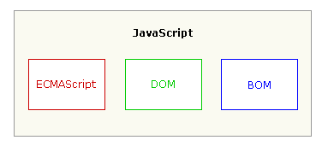
主要工作内容
javascript构成
ECMAScript : 规定了js的基础语言,包含变量,分支,循环,函数等
DOM: 文档对象模型,可以动态的改变HTML元素
BOM: 浏览器对象模型,可以对浏览器窗口进行访问和操作

Slide 12
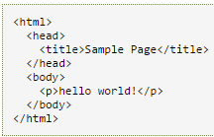
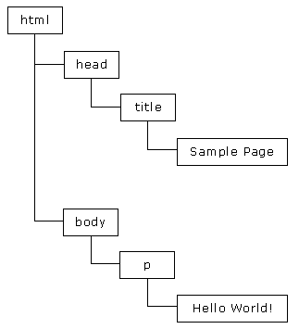
DOM
*DOM
DOM: document object model

Slide 13
BOM
*BOM
BOM: browser object model
BOM 主要处理浏览器窗口和框架，这些包括：
弹出新的浏览器窗口
移动、关闭浏览器窗口以及调整窗口大小
提供 Web 浏览器详细信息的定位对象
提供用户屏幕分辨率详细信息的屏幕对象

Slide 14
引入js
如何引入js代码
方法1 :
<script>
js代码
</script>

Slide 15
write方法
第一个javascript代码
向网页输出一句话 : "helloworld"
<script>
document.write("Hello world!");
</script>
notepad快捷键: ctr+n, ctr+s,
注意:script标签最好写在 最下面靠近</body>的地方；一行代码末尾写上分号，英文标点。

Slide 16
document.write解释
*document.write解释
document是包含整个HTML文档对象(后续讲),该对象具有一些方法(功能),例如 write方法
write方法: write方法可以向网页输出 HTML代码,我们可以使用chrome浏览器的检查来查看
执行顺序: js代码默认情况是从上到下的执行顺序

Slide 17
输出HTML代码
练习:输出HTML标签
利用 write方法向网页输出一个图书列表ul,显示如下内容:
HTML5
java
php
android
iOS

Slide 18
主要工作内容
课堂练习
在网页上输出以下内容:
Hello,javascript!
我要征服你!
思考: 如何换行? document.write(“xxx <br />”)

Slide 19
原样输出标签
练习
需求:请在网页上输出：
<div>hello html5</div>
document.write('<div>hello html5</div>');

Slide 20
实体字符
实体字符
在 HTML 中，某些字符是预留的。
在 HTML 中不能使用小于号（<）和大于号（>），这是因为浏览器会误认为它们是标签。
如果希望正确地显示预留字符，我们必须在 HTML 源代码中使用字符实体（character entities）。
常见的实体字符(记住):
空格: &nbsp; 大于号> : &gt; 小于号<: &lt; 版权©: &copy;

Slide 21
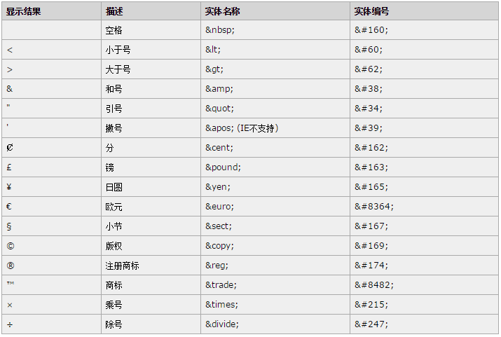
实体字符表
# 实体字符表
注意: 实体名称和实体编号都可以输出该字符串,后者兼容性更好,但不好记忆

Slide 22
主要工作内容
问题?
如何让某些js代码不执行(调试代码时可能会用到)?
如果给自己写的代码添加批注,让代码更好阅读?
使用js的注释, 注释后的js内容不会执行

Slide 23
主要工作内容
js注释
回顾HTML的注释: <!--内容-->
js中的注释:
单行注释 : //
多行注释 : /* 注释内容 */
文档注释 : /** */
注释的代码不会执行，注释的作用： 方便阅读代码，团队开发。

Slide 24
内部引用的缺点
*引入js文件
思考: 使用 <script> </script>写js代码的缺点?
<script>
</script>

Slide 25
主要工作内容
把js代码放到单独的文件
优点: 代码重用,多个页面都可以使用; 方便管理和维护
实施: 把 js代码写到一个 xx.js文件中(不包括<script>标签) ,然后要使用这些js代码使用 <script></script>引入到文件即可
引入: <script src="xxx.js"></script>

Slide 26
主要工作内容
*<script>标签的属性说明
*language 已废弃。原来用于代码使用的脚本语言。由于大多数浏览器忽略它，所以不要用了。
src 表示要引入的外部文件路径
*type 表示脚本语言的类型(可以不写) : text/javascript
<script></script>

Slide 27
注意事项
*常见错误
<script type="text/javascript" src="demo1.js" />
错误原因:
<script src="demo1.js">document.write("你好")</script>
错误原因:

Slide 28
变量
变量
2x+y=4

Slide 29
主要工作内容
js中的变量
变量？？
我们在电脑上的任何操作,实际上需要经过 CPU的高速计算,
然后把最终的计算结果呈现到显示屏
这个计算的过程需要保存一些临时结果, 就需要变量了
CPU计算的时候会和内存打交道,内存中会有很多变量

Slide 30
主要工作内容
js中的变量
1946计算机诞生
js变量: 用来保存一些计算过程中的结果,变量需要先声明,后使用;
声明变量: var grade;
赋值操作： grade = 100;
一行声明多个变量: var a,b,c; (不推荐)
声明变量且赋值: var grade = 99;
注意事项：

Slide 31
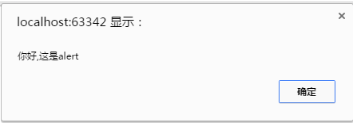
调试方法alert();
alert方法介绍
alert(..) ; 用于弹出一个警告框,显示括号中的内容
示例:
alert("你好,这是alert");
var abc = 123;
alert(abc) ; //弹出123，未使用引号则去打印出变量的值。
alert(abc+1); //弹出表达式abc+1的值

Slide 32
操作符
= 赋值操作符
= : 单个等号在js中是赋值操作符,把等号右边的值赋给左边
例如 : var x = 100; //把100赋值给 x
x = 200; //把200赋值给x

Slide 33
主要工作内容
深入赋值操作
var x = 100;
x = 200;
x = 300;
经历了哪些过程?
300

Slide 34
主要工作内容
交换两个数
var x = 100;
var y = 200;
如何交换 x 和 y的值 ?
赋值操作：
var t = x; //暂存x的值
x = y;//把x的值变成200
y = t;//把t的值赋值给y
x
t
y
200+100
100
100

Slide 35
主要工作内容
交换两个数
var x = 100;
var y = 200;
如何交换 x 和 y的值 ? 不使用中间变量
x = x + y; x = 100 + 200 = 300;
y = x - y; y = 300 - 200 = 100;
x = x - y; x = 300 - 100 = 200;
alert(x);
alert(y);

Slide 36
主要工作内容
数学运算
数学运算: + - * / %
% : 求余数(求模), 例如 8 % 3 = 2 ,5 % 4 = 1;
N % 10 = 0~9
var a = 10;
var b = 20;
var c = a*b+(a-b)*a;
使用括号可以提升优先级
表达式：

Slide 37
主要工作内容
除法运算
除法运算使用 : /
例如 var a = 4 / 2;
除法考题
5 / 0.0 = ? 正无穷大，infinity
0 / 0.0 = ?

Slide 38
主要工作内容
*求余数探究
8%3
?
（-8）%3
?
8%（-3）
?
（-8）%（-3）
?
总结: 求余数的运算结果的符号,由_第一个数_决定

Slide 39
主要工作内容
累加操作
需求: 统计某个店今天来了多少个客人? （计数器）
var count = 0;
count = count + 1; //1
count = count + 1; //2
count += 1; 等价于 count = count + 1;
count += 5; 等价于 count = count + 5;

Slide 40
主要工作内容
简化累加操作
js提供的简化语法规则:
a = a+2;
简写为 a += 1;
a = a + 3;
简写为 a += 3;
依此类推

Slide 41
主要工作内容
其他累减/累乘操作
d = d-2;可以简化为 d-=2;
a = a*3; 可以简化为 a *=3;
b = b/4;可以简化为 b*=4;
c = c%5;可以简化为 c%=5;
注意: 此种简化方法是js语法规定,不用深究.

Slide 42
关系运算
> 大于
>= 大于等于
< 小于
<=小于等于
!= 不等于
== 判断值是否相等(可能发生类型转换) “400” 400
=== 全等, 类型相等,值相等 400 === 400
关系运算的返回值是 布尔值： true 或者 false （--->）

Slide 43
主要工作内容
*变量类型探究
在之前的学习中,我们只是使用了数值类型的变量,还有其他类型的变量吗?
不同类型的数据需要用不同的空间去存储,所占据的内存空间大小是不一样的
。。。

Slide 44
主要工作内容
js的数据类型
number : 数值类型 , 例如 var a = 100; var b = 3.14;
string: 字符串类型,一系列字符构成, 使用引号包裹起来的
var str = "abc!" ; var str2 = "中文123"; var str3 = 'hehe23';
boolean : 布尔类型,值是 true 和 false
undefined: 未定义类型, var a; 此时a变量声明了但是没有赋值
object: 对象类型，目前了解即可
js的变量在存储的是否有不同的类型

Slide 45
主要工作内容
检测数据类型
使用 typeof 变量名 可以返回某个变量的类型所对应的字符串
var str = "abc";
alert(typeof str); //string
var num = 123;
alert(typeof num); //number
var fa = true;
alert(typeof fa); //boolean
* alert(typeof null); //注意 null是关键字
注: typeof(变量名) 也可以

Slide 46
主要工作内容
字符串连接
字符串可以使用 加号和其他变量连接到一起形成一个新的字符串
例如 :
var str = "你好" ;
var num = 100;
alert(str+num); //结果是 : 你好100
var str1 = "ab";
var str2 = "cd";
alert(str1+str2); //+号操作两端只要有一个是字符串就发生连接.
几种情况： 字符串加变量，变量加字符串，字符串加字符串

Slide 47
主要工作内容
字符串连接 -面试题
字符串可以使用 加号和其他变量连接到一起形成一个新的字符串
var a = 100;
var b = 200;
var str = "你好";
alert(a+b+str); //结果是?
var a1 = "100";
var b1 = "200";
alert(a1+b1);
var str2 = "abc";
str2 += 1;
str2 += 2;
alert(str2);

Slide 48
主要工作内容
字符串转换为数字
var a = "100";
var b = "200";
alert(a+b);//???
使用下面 Int -> integer
parseInt(值) :把 括号中的类型转换为整型
parseFloat(值) :把括号中的类型转换为浮点型
a = parseInt(a); //“100” -> 100
b = parseInt(b);

Slide 49
主要工作内容
类型转换
运算符两边的类型不一致时会自动发生类型转换
var a = 3;
var b = "10";
var c = true;
alert(a+b);
alert(b+c);
alert(a+c);

Slide 50
主要工作内容
#js变量是弱类型的
JavaScript的变量为弱类型变量，可以用来保存任何类型的数据。
例如 var x; 声明了变量 x, x的值 可以是 123 整数,或者 “hello”字符串都可以,很显然 这几种值是不同的类型
c语言中声明变量x,
需要提前指明类型
var 可以声明各种类型的数据
对于某种类型的数据没有专门相对于的声明符号
类型 变量名
int x ;
js声明任何类型变量
char x ;
var x ;
float x;

Slide 51
主要工作内容
代码规范
规范的代码有利于 阅读和减少 bug.
良好的变量命名 ---> 见名知意
代码缩进(JS/html)
=号两边的空格 + 号两边的空格
语句最后的 ; 号
小括号的嵌套 要加空格
双引号、单引号嵌套

Slide 52
主要工作内容
变量命名规则
命名规则: 变量名中只能包含数字,字母,下划线和$, 变量名不能以数字开头,变量名不能是关键字和保留字!
补充: 变量名区分大小写,不能重复,变量名尽量见名知意.
例如 : var name; var address;
驼峰命名法: 多个单词组合,第一个单词首字母小写,其他单词首字母大写,例如 : nickName getMyName
border-bottom - > borderBottom borderLeft

Slide 53
主要工作内容
*关键字(不用记)
关键字: js语言的语法规则已经使用的单词
break | else | new | var
case | finally | return | void
catch | for | switch | while
continue | function | this | with
default | if | throw
delete | in | try
do | instanceof | typeof

Slide 54
主要工作内容
*保留字
保留字: js语言保留使用的,未来可能使用上
Abstract | Enum | Int | short
Boolean | Export | Interface | static
Byte | Extends | Long | super
Char | Final | Native | synchronized
Class | Float | Package | Throws
Const | Goto | Private | Transient
Debugger | Implements | Protected | Volatile
Double | Import | Public

Slide 55
主要工作内容
练习
下面哪些变量名是正确的?
1. abc
2. 2aa
3. a123
4. $123abc
5. ab#bd
6. if 关键字

Slide 56
主要工作内容
作业
1.今天课堂所有的例子代码，不熟的照敲1遍
2.为抵抗洪水，战士连续作战89小时，编程计算共多少天零多少小时？
3.小明要到美国旅游，可是那里的温度是以华氏度为单位记录的。它需要一个程序将华氏温度（80度）转换为摄氏度，并以华氏度和摄氏度为单位分别显示该温度。
提示：摄氏度与芈氏度的转换公式为：摄氏度 = 5/9.0*(华氏度-32)
4.任意一个四位数，分别打印出它的每一位是多少？1234

Slide 57


